Slide 1

高尔夫球捡球机器人
制作人：付雨婷

Slide 2
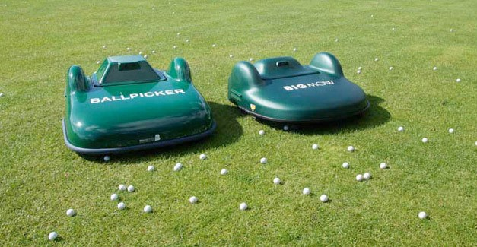

Slide 3

目录/ Contents
1
设计背景
2
设计思路
3
制作过程
4
成果展示
5
问题和解决方案
6
产品优势

Slide 4

设计背景
场地过大
安全问题
巨大商机
打高尔夫球是一项集享受大自然乐趣、体育锻炼和游戏于一身的运动。
高尔夫球场占地面积很大，而高尔夫球体积小数量多，击打后散落整个球场，捡球是一项庞大和困难的工作。
高尔夫球场会设置障碍来增加难度，所以河流、沟渠、小溪、沙坑都会在高尔夫球场出现。当球掉落湖边、湖中，或遇到土地泥泞等问题。人们捡球时很有很大安全隐患，例如摔跤或者不胜失足坠河。
高尔夫球用人力很难全部捡完，所以时间一长会堆积。虽然这些球经历风吹日晒，但收集后重新清洗筛选包装，循环利用走向市场，价格是新球的一半。并且高尔夫球需求量大，长此以往形成产业链，既节约了生产资源还有购球成本。

Slide 5
目录/ Contents
1
设计背景
2
设计思路
3
制作过程
4
成果展示
5
问题和解决方案
6
产品优势

Slide 6
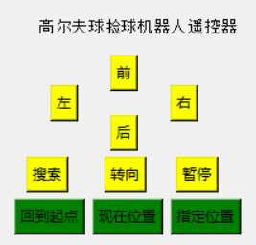
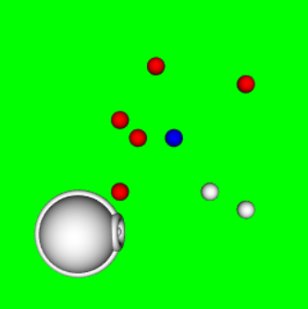
简介
高尔夫球捡球机器人是一台可以遥控操作的机器人。
遥控器
机器人在球场待命

Slide 7
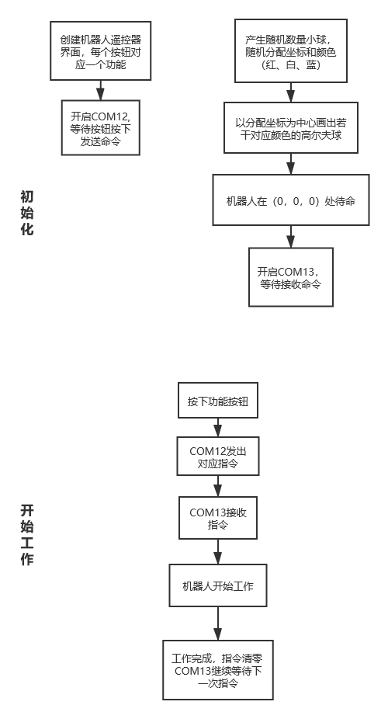
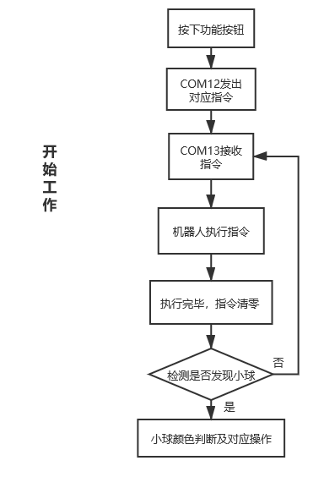
总流程图

Slide 8
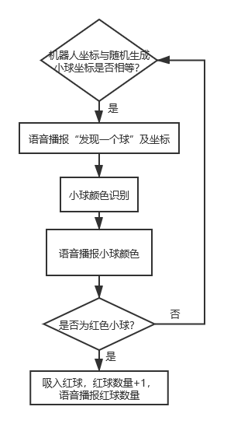
检测小球
颜色判断
对应操作
流程图

Slide 9
目录/ Contents
1
设计背景
2
设计思路
3
制作过程
4
成果展示
5
问题和解决方案
6
产品优势

Slide 10
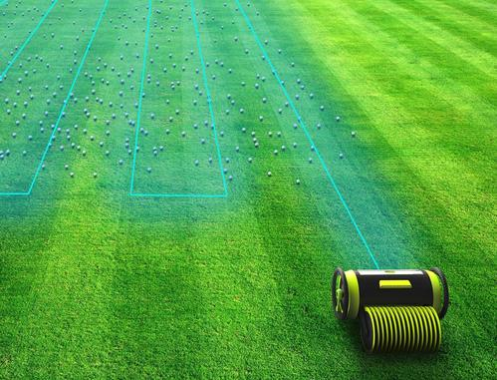
小组分工
高尔夫球捡球机器人共分成两部分：基础功能和优化。
·基础功能（张越、付雨婷）
1.描述
在vtk中显示机器人和小球，机器人在区域内进行弓字形扫描。如果发现小球，就识别小球颜色，如果是红色就吸入，并记录红球数量+1，不是就继续扫描。
2.分工
张越：构思基本框架、小球随机生成（数量、颜色、对应坐标）、图像识别
付雨婷：vtk相关内容（根据坐标创建对应颜色的小球、机器人走弓字形搜索、遇球判断）

Slide 11
小组分工
高尔夫球捡球机器人共分成两部分：基础功能和优化。
·优化（付雨婷）
功能描述：
除基础功能之外，加入了tkinter图形界面、串口通信、语音播报模块，可以实现利用遥控器移动捡球机器人去捡球。除了弓字形全范围遍历搜索，还可以直接遥控让机器人前、后、左、右、转向移动和暂停以及输入坐标到指定位置来快速捡球，也可以让机器人回到起点待命。而机器人语音播报“发现了球”和“是什么颜色的球”以及当前位置，可以更好的操控机器人，了解捡球状况，实现交互和便利化操作。

Slide 12
目录/ Contents
1
设计背景
2
设计思路
3
制作过程
4
成果展示
5
问题和解决方案
6
产品优势

Slide 13
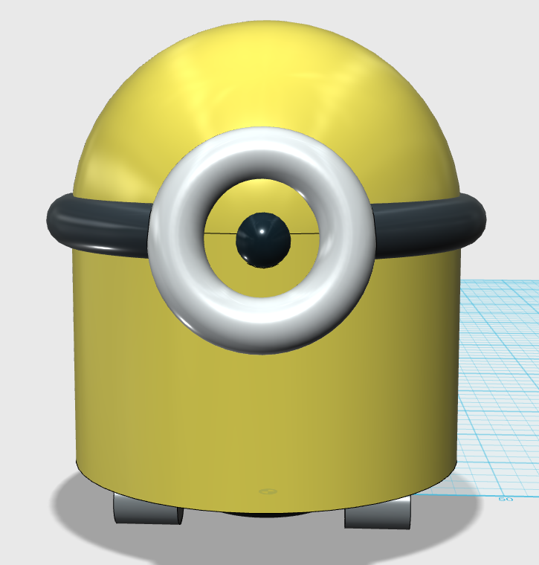
模型展示

Slide 14
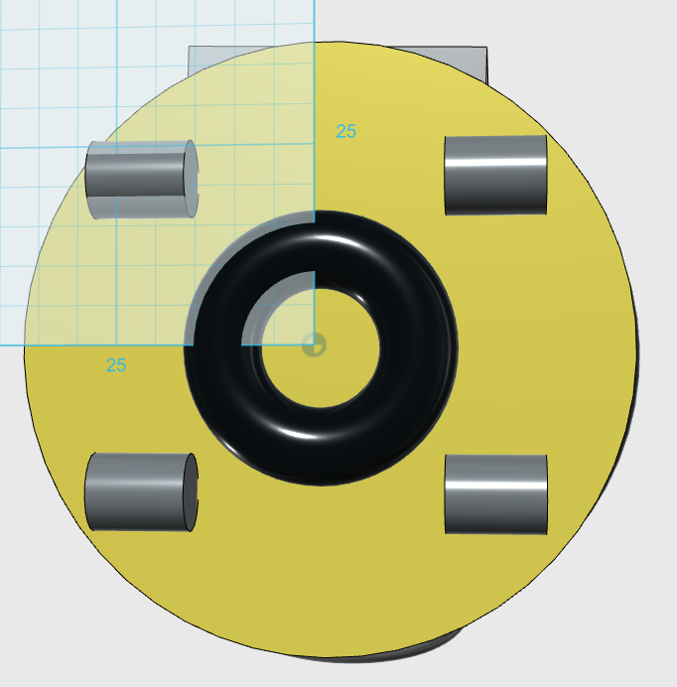
模型展示

Slide 15
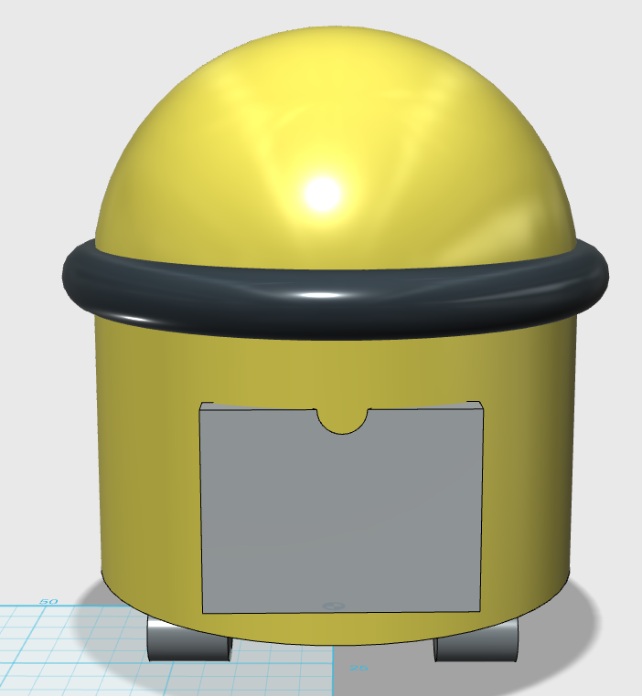
模型展示

Slide 16
遥控器
机器人在球场待命

Slide 17


效果展示

Slide 18
目录/ Contents
1
设计背景
2
设计思路
3
制作过程
4
成果展示
5
问题和解决方案
6
产品优势

Slide 19
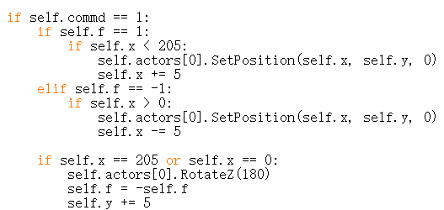
制作遇到的问题和解决方案
1
如何让捡球机器人走弓字型？
困惑：
走弓字型x的坐标是从0开始是加法，到底了开始减法。如果单纯用for循环，则只能加或者减。怎么才可以又加又减？
解决方法：
添加一个标志符号flag（代码中是self.f),当x从0开始要相加时，标志位是
1；当x走到底要开始进行减法时，标志位是-1，增加标志位的判断来相加相减。

Slide 20
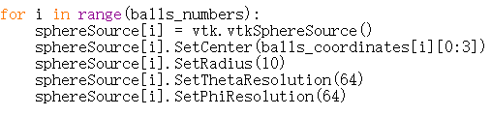
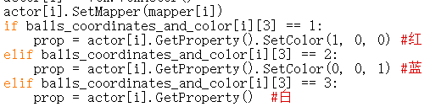
制作遇到的问题和解决方案
2
如何让小球在vtk中显示颜色以及根据随机生成的坐标显示小球？
困惑：
在123d中制作的stl模型导入vtk只能是白色的,无论123d中设置了什么颜色。随机生成坐标的数组中包括了小球颜色，如何把坐标和颜色对应在vtk显示。
解决方法：
发现课上还学过spheresource，它可以创建球体并更改颜色和坐标。而要将
小球的颜色和坐标对应在vtk显示，就要在坐标遍历时加入颜色判断，根据判断出
来的结果给球体设置颜色，这样球的坐标和颜色就对应了。

Slide 21
目录/ Contents
1
设计背景
2
设计思路
3
制作过程
4
成果展示
5
问题和解决方案
6
产品优势

Slide 22
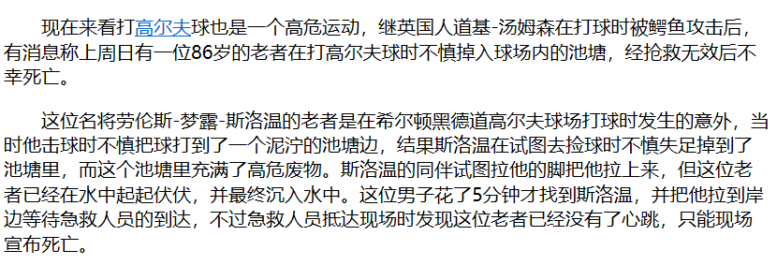
产品优势
1
2
存储容量大
保障人身安全
3
4
可操控性
降低人工成本
效率高

Slide 23
感谢观看

